Slide 1

ЗДОРОВЬЕ НА 5 +
Муниципальное автономное дошкольное образовательное учреждение детский сад «Березка» с. Малая Зоркальцева
Подготовила воспитатель
старшей группы Кокотеева М.А.

Slide 2

Самая большая ценность для человека – здоровье.
В преамбуле Устава Всемирной организации здравоохранения здоровье характеризуется как «состояние наибольшего физического психологического и социального благополучия, а не только отсутствие заболеваний и физических дефектов»

Slide 3

Как и с помощью чего сохранить и укрепить здоровье детей дошкольного возраста?

Slide 4

Традиционные методы закаливания в старшей группе
1. Утренняя гимнастика.
2. Одежда в группе и на улице по погоде.
3. Прогулки каждый день с подвижными играми.
4. Сон без маек (с учетом температуры воздуха в группе и пожеланиями родителей).
5. Хождение босиком до и после сна.
6. Гимнастика и хождение по ребристым дорожкам.
7. Фитонциды – лук, чеснок.
8. Умывание холодной водой

Slide 5

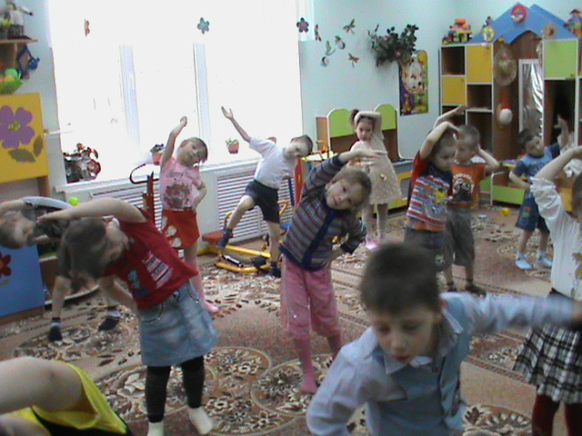
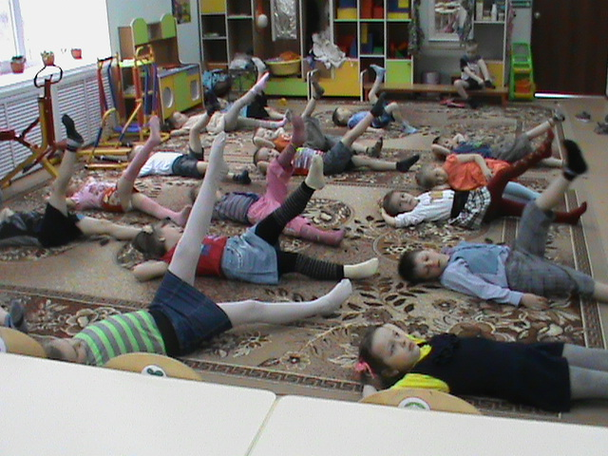
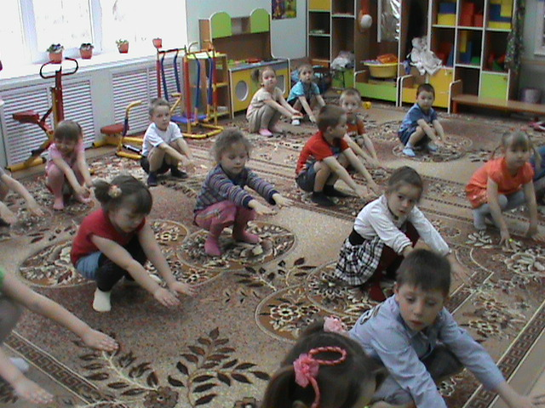


Продолжаем по порядку утром делаем зарядку.
Поднимаем, опускаем упражненье выполняем

Slide 6

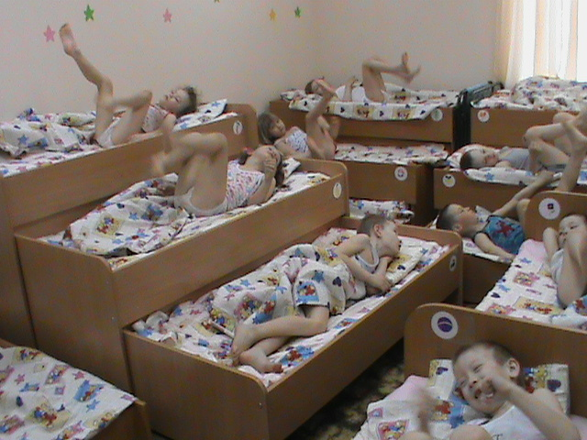
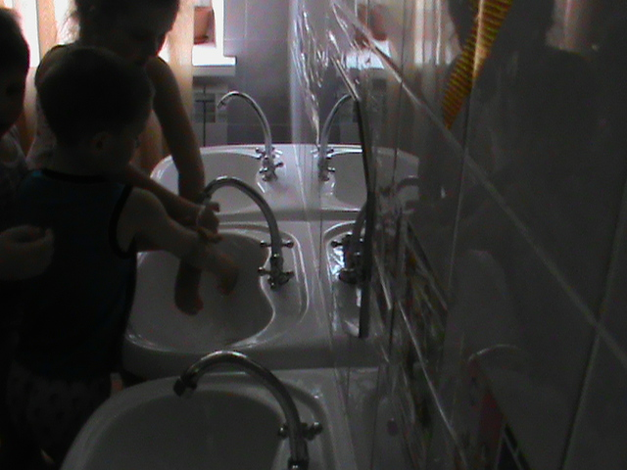
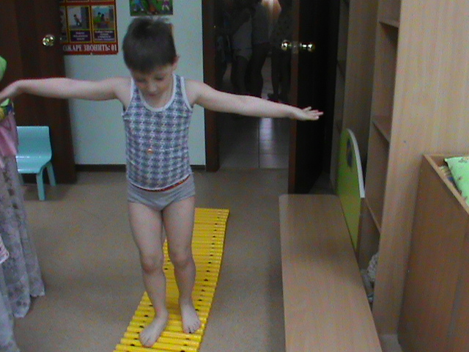

Гнемся, гнемся, прогибаемся А потом все умываться, обливаться, обтираться и обратно выпрямляемся. Руки в стороны, смелей,
Упражняться будем все, Кто по мостику быстрей.
Дружно лежа на спине.

Slide 7

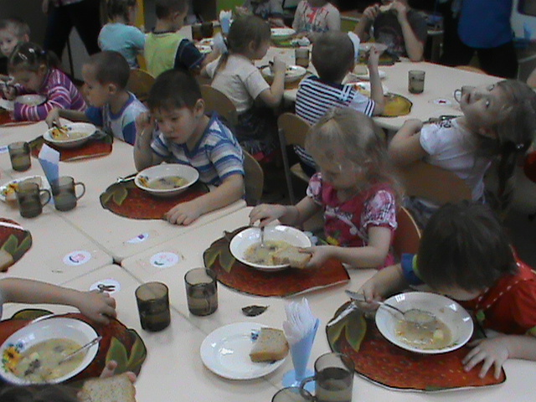
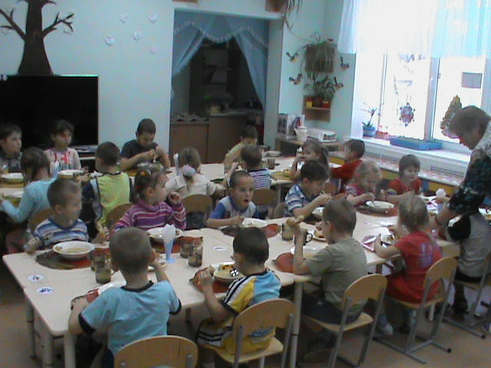
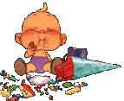
Глубоко – не мелко, Петрушка, картошка
Корабли в тарелках: И крупки немножко.
Луку головка, Вот кораблик плывет,
Красная морковка, Заплывает прямо в рот!

Slide 8

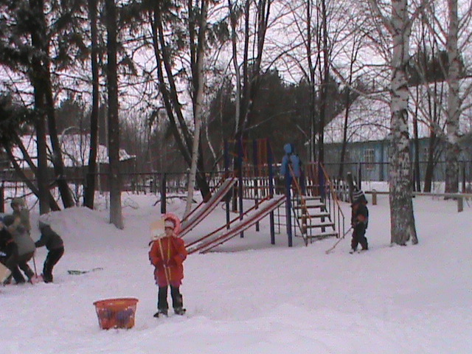
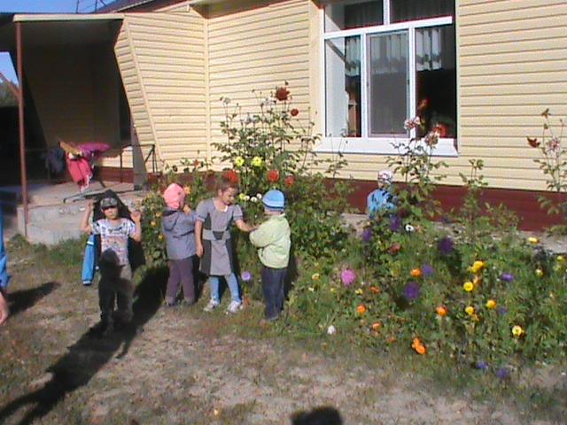

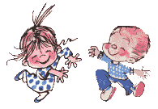
Прогулка на свежем воздухе – одно из важных условий сбережения здоровья детей.

Slide 9

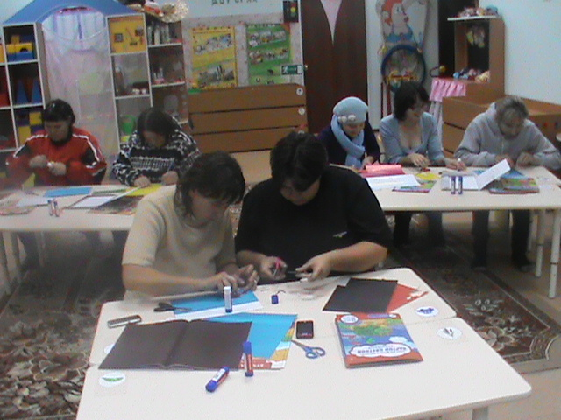
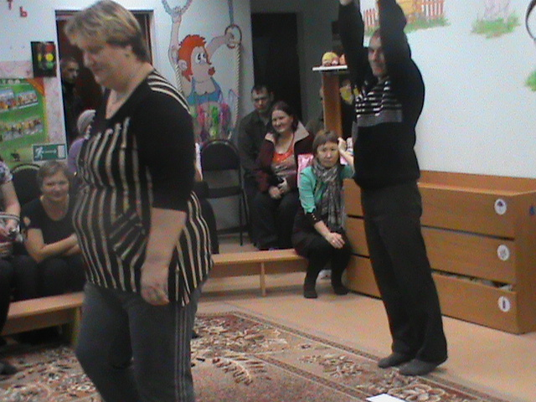
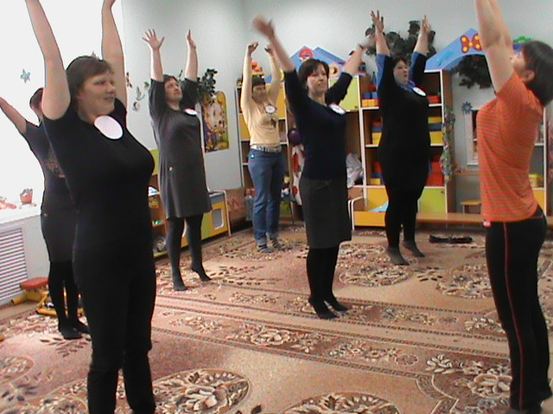
Родители принимают активное участие во всех мероприятиях своей группы

Slide 10

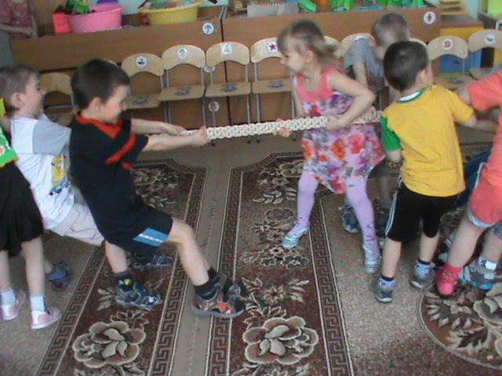
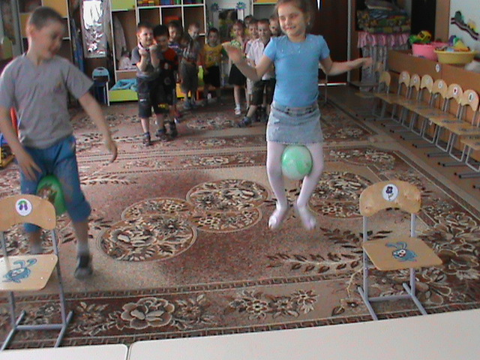
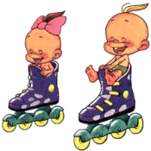
Внимание! Внимание!
Начинаем командное состязание.
Тот, кто силушкой богат, перетянет наш канат.
До чего сильны ребята, не порвали бы канаты!

Slide 11

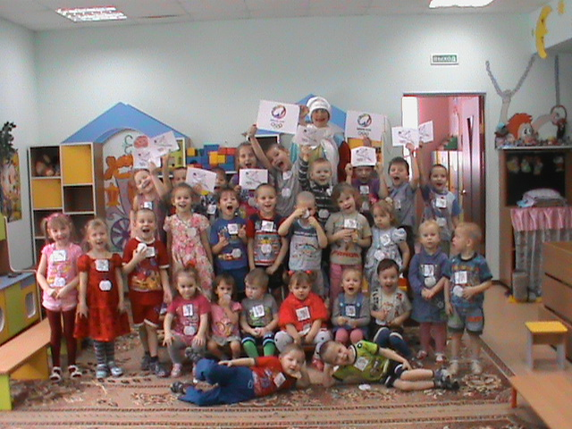
Спасибо за внимание

